Slide 1
Διευθέτηση θεμάτων Π.Ι.
Δρ. Παντελής Μπαλαούρας

Slide 2
Διευθέτηση θεμάτων Π.Ι - στάδια
Α.
προετοιμασία
Β.
αδειοδότηση των πόρων που μου ανήκουν
Δ. Τελικό στάδιο
Γ. Εκκαθάριση ΔΠΙ πόρων που ανήκουν σε τρίτους

Slide 3
Διαδικασία
Β. Στάδιο αδειοδότησης των πόρων που μου ανήκουν
Γ. Στάδιο εκκαθάρισης πόρων που ανήκουν σε τρίτους
Α. Στάδιο προετοιμασίας
1. Δημιουργώ κατάλογο με όλους τους πόρους (Συγκεντρωτικός πίνακας)
2. Διακρίνω τους πόρους σε αυτούς που μου ανήκουν
σε αυτούς που ανήκουν σε άλλους
3α) αποφασίζω με ποια άδεια χρήσης CC αδειοδοτώ τους πόρους (σημείωμα αδειοδότησης)
3β) δηλώνω τον τρόπο αναφοράς σε μένα ως δημιουργό του πόρου (σημείωμα αναφοράς)
Αίτηση λήψης άδειας χρήσης
Άλλες προσεγγίσεις

Slide 4
Γ. Στάδιο εκκαθάρισης πόρων που ανήκουν σε τρίτους
Εξετάζω εάν
μπορώ να χρησιμοποιήσω τον λεγόμενο «Περιορισμό της παράθεσης αποσπασμάτων» προκειμένου να εντάξω είτε στις σημειώσεις, είτε σε κάποια παρουσίασή μου τμήματα από έργα τρίτων.
ο πόρος έχει δημιουργηθεί πριν το 1870 τον χρησιμοποιώ.
ο συγκεκριμένος πόρος είναι διαθέσιμος με άδεια Creative Commons.
Ναι, χρησιμοποιώ
τον πόρο
Όχι
επόμενα βήματα

Slide 5
Δ. Τελικό στάδιο
συμπληρώνω (ΔΕΠ) το σύμφωνο διάθεσης υλικού
παρέχει την άδεια στο ίδρυμά μου να δημοσιοποιεί το εκπαιδευτικό υλικό
Κρατώ (ΔΕΠ) για το αρχείο μου
τον Συγκεντρωτικό Πίνακα Πόρων
τον Πίνακα «Καταγραφής κατάστασης αιτήσεων λήψης άδειας χρήσης πόρου τρίτων»
τις επιστολές αίτησης λήψης άδειας χρήσης και απαντήσεις των δικαιούχων
το σύμφωνο διάθεσης Ανοικτού Ψηφιακού Μαθήματος και υλικού

Slide 6
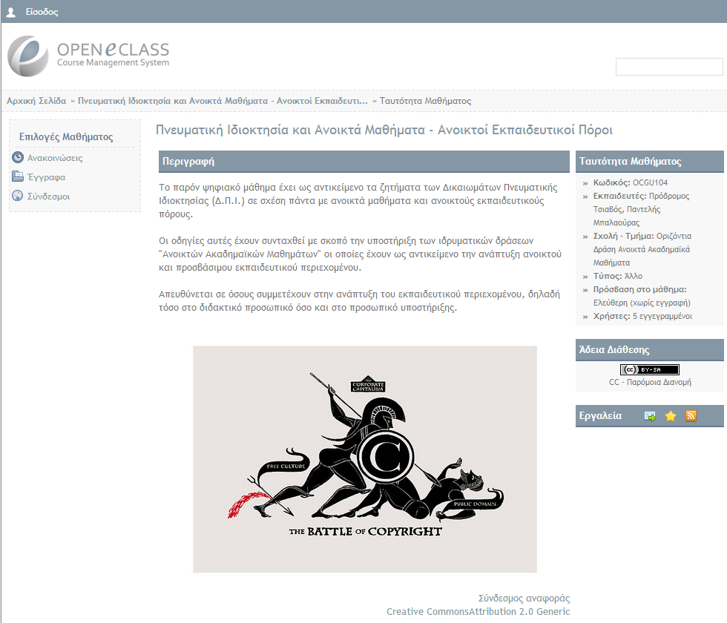
Boηθήματα
Οδηγός: Δικαιώματα Πνευματικής Ιδιοκτησίας και Ανοικτά/Ανοικτοί Μαθήματα/Πόροι.
Συγκεντρωτικός Πίνακας Πόρων και Πίνακας Καταγραφής κατάστασης αιτήσεων.
Οδηγίες Σύνταξης Σημειωμάτων.
Περιορισμοί και Εξαιρέσεις του Δικαιώματος Πνευματικής Ιδιοκτησίας.
Επιστολές αίτησης λήψης άδειας χρήσης πόρων.
Οδηγίες αντικατάστασης πόρου (υπό ανάπτυξη).
Σύμφωνο διάθεσης Ανοικτού Ψηφιακού Μαθήματος και του υλικού (υπό ανάπτυξη).
http://eclass.gunet.gr/courses/OCGU104/

Slide 7
Α. Στάδιο προετοιμασίας
1. Δημιουργώ κατάλογο με όλους τους πόρους (Συγκεντρωτικός πίνακας)
2. Διακρίνω τους πόρους σε αυτούς που μου ανήκουν
σε αυτούς που ανήκουν σε άλλους
Συγκεντρωτικός Πίνακας Πόρων
Αρίθμηση αναφορών στα αρχεία παρουσιάσεων
Αρίθμηση εικόνων στις σημειώσεις

Slide 8
Β. Στάδιο αδειοδότησης των πόρων που μου ανήκουν
3α) αποφασίζω με ποια άδεια χρήσης CC αδειοδοτώ τους πόρους (σημείωμα αδειοδότησης)
3β) δηλώνω τον τρόπο αναφοράς σε μένα ως δημιουργό του πόρου (σημείωμα αναφοράς)

Slide 9
Σημείωμα Αδειοδότησης
Το παρόν υλικό διατίθεται με τους όρους της άδειας χρήσης Creative Commons Αναφορά, Μη Εμπορική Χρήση Παρόμοια Διανομή 4.0 [1] ή μεταγενέστερη, Διεθνής Έκδοση. Εξαιρούνται τα αυτοτελή έργα τρίτων π.χ. φωτογραφίες, διαγράμματα κ.λ.π., τα οποία εμπεριέχονται σε αυτό και τα οποία αναφέρονται μαζί με τους όρους χρήσης τους στο «Σημείωμα Χρήσης Έργων Τρίτων».
[1] http://creativecommons.org/licenses/by-nc-sa/4.0/
Ως Μη Εμπορική ορίζεται η χρήση:
που δεν περιλαμβάνει άμεσο ή έμμεσο οικονομικό όφελος από την χρήση του έργου, για το διανομέα του έργου και αδειοδόχο
που δεν περιλαμβάνει οικονομική συναλλαγή ως προϋπόθεση για τη χρήση ή πρόσβαση στο έργο
που δεν προσπορίζει στο διανομέα του έργου και αδειοδόχο έμμεσο οικονομικό όφελος (π.χ. διαφημίσεις) από την προβολή του έργου σε διαδικτυακό τόπο
Ο δικαιούχος μπορεί να παρέχει στον αδειοδόχο ξεχωριστή άδεια να χρησιμοποιεί το έργο για εμπορική χρήση, εφόσον αυτό του ζητηθεί.

Slide 10
Σημείωμα Αναφοράς
Copyright Εθνικόν και Καποδιστριακόν Πανεπιστήμιον Αθηνών 2014. Όνομα μέλους ή μελών ΔΕΠ. «Τίτλος Μαθήματος. Τίτλος ενότητας». Έκδοση: 1.0. Αθήνα 2014. Διαθέσιμο από τη δικτυακή διεύθυνση: σύνδεσμο μαθήματος.

Slide 11
Γ. Στάδιο εκκαθάρισης πόρων που ανήκουν σε τρίτους

Slide 12
Γ. Στάδιο εκκαθάρισης πόρων που ανήκουν σε τρίτους
7. Αναζητώ να τον αντικαταστήσω με άλλον πόρο που διατίθεται με άδειες CC
όχι
8. Δημιουργήσω ο ίδιος το σχετικό υλικό, εάν είναι δυνατό.
όχι
9. Ξεκινώ τη διαδικασία αίτησης λήψης άδειας χρήσης για τον πόρο.

Slide 13
Aντικατάσταση

Slide 14
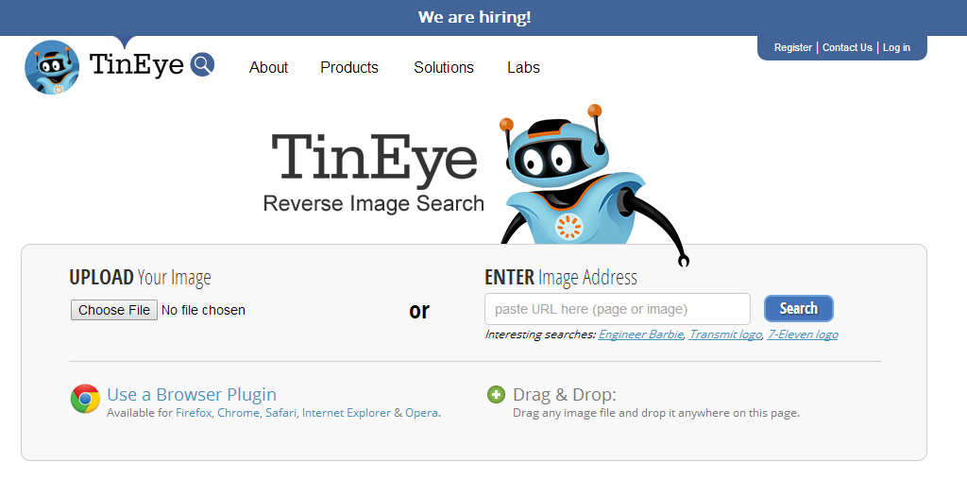
Μα από πού πήρα τη φωτογραφία ;
http://www.tineye.com/

Slide 15
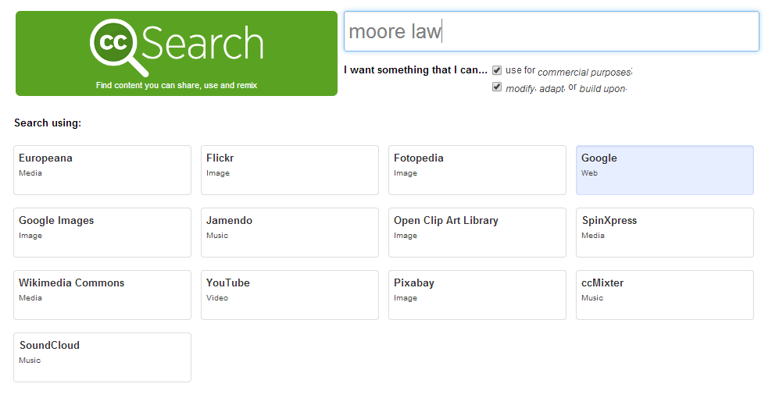
Παράδειγμα αναζήτησης πόρων
search.creativecommons.org

Slide 16
Οδηγός αντικατάστασης
Υπό ανάπτυξη
Ομάδες στη συνεργασία ανά τμήμα
Καταγραφή - κατάλογος περιοδικών και βιβλίων
Καταγραφή περιοδικών που
δημοσιεύουν με ανοικτές άδειες χρήσεις
εκχωρούν συγκεκριμένα δικαιώματα χρήσης στους ίδιους τους συγγραφείς των άρθρων

Slide 17
Aίτηση λήψης άδειας χρήσης
Πίνακας Καταγραφής κατάστασης αιτήσεων (ίδιο excel)
Επιστολές αίτησης λήψης άδειας χρήσης πόρων
Αγγλική έκδοση
Ελληνική έκδοση

Slide 18
Σημειώματα

Slide 19
Σημείωμα Χρήσης Έργων Τρίτων (1/2)
Το Έργο αυτό κάνει χρήση των ακόλουθων έργων:
Εικόνες/Σχήματα/Διαγράμματα/Φωτογραφίες
Εικόνα 1: <αναφορά><άδεια με την οποία διατίθεται> <σύνδεσμος><πηγή><κ.τ.λ>
Εικόνα 2: <αναφορά><άδεια με την οποία διατίθεται> <σύνδεσμος><πηγή><κ.τ.λ>
Εικόνα 3: <αναφορά><άδεια με την οποία διατίθεται> <σύνδεσμος><πηγή><κ.τ.λ>
Εικόνα 4: <αναφορά><άδεια με την οποία διατίθεται> <σύνδεσμος><πηγή><κ.τ.λ>
Εικόνα 5: <αναφορά><άδεια με την οποία διατίθεται> <σύνδεσμος><πηγή><κ.τ.λ>
Εικόνα 6: <αναφορά><άδεια με την οποία διατίθεται> <σύνδεσμος><πηγή><κ.τ.λ>
Εικόνα 7: <αναφορά><άδεια με την οποία διατίθεται> <σύνδεσμος>< πηγή><κ.τ.λ>

Slide 20
Σημείωμα Χρήσης Έργων Τρίτων (2/2)
Το Έργο αυτό κάνει χρήση των ακόλουθων έργων:
Πίνακες
Πίνακας 1: <αναφορά><άδεια με την οποία διατίθεται> <σύνδεσμος><πηγή><κ.τ.λ>
Πίνακας 2: <αναφορά><άδεια με την οποία διατίθεται> <σύνδεσμος><πηγή><κ.τ.λ>
Πίνακας 3: <αναφορά><άδεια με την οποία διατίθεται> <σύνδεσμος><πηγή><κ.τ.λ>

Slide 21
Σημείωμα Ιστορικού Εκδόσεων Έργου
Το παρόν έργο αποτελεί την έκδοση Χ.ΥΖ.
Έχουν προηγηθεί οι κάτωθι εκδόσεις:
Έκδοση Χ1.Υ1Ζ1 διαθέσιμη εδώ. (Συνδέστε στο «εδώ» τον υπερσύνδεσμο).
Έκδοση Χ2.Υ2Ζ2 διαθέσιμη εδώ. (Συνδέστε στο «εδώ» τον υπερσύνδεσμο).
Έκδοση Χ3.Υ3Ζ3 διαθέσιμη εδώ. (Συνδέστε στο «εδώ» τον υπερσύνδεσμο).

Slide 22
Διατήρηση Σημειωμάτων
Οποιαδήποτε αναπαραγωγή ή διασκευή του υλικού θα πρέπει να συμπεριλαμβάνει:
το Σημείωμα Αναφοράς
το Σημείωμα Αδειοδότησης
τη δήλωση Διατήρησης Σημειωμάτων
το Σημείωμα Χρήσης Έργων Τρίτων (εφόσον υπάρχει)
μαζί με τους συνοδευόμενους υπερσυνδέσμους.

